Slide 1
Estudo do eShopOnContainers
Ivan Paulovich Arquiteto de Softwares Banco Olé Consignado – Julho/2017

Slide 2
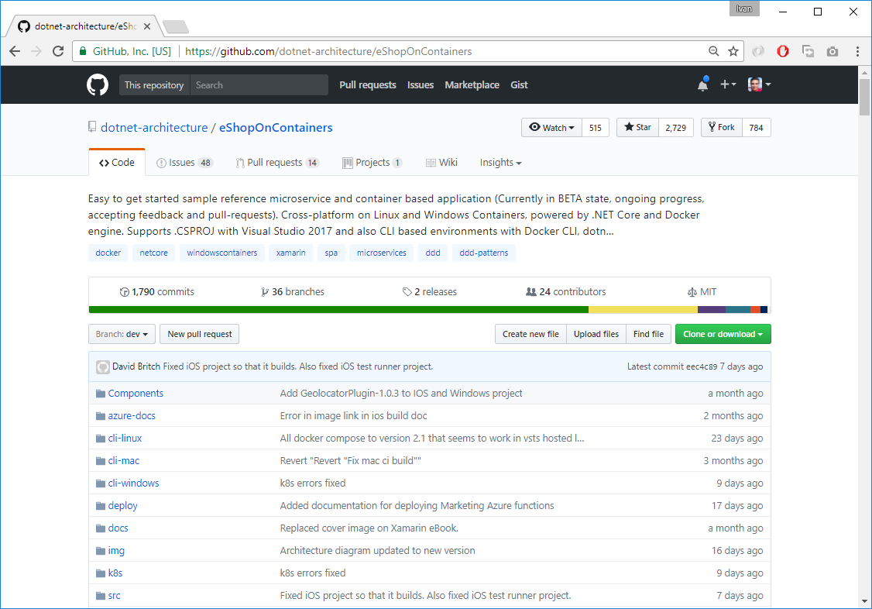
eShopOnContainers
É um projeto open source no GitHub

Slide 3
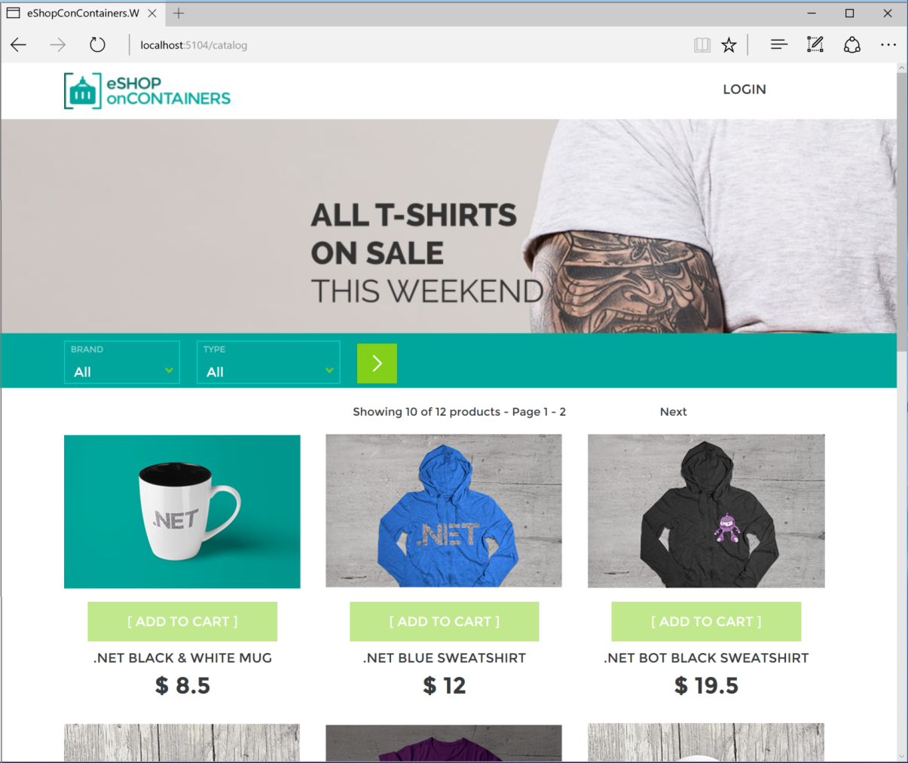

eShopOnContainers
Um site e seus microserviços containerizados
Possui um livro de referência

Slide 4
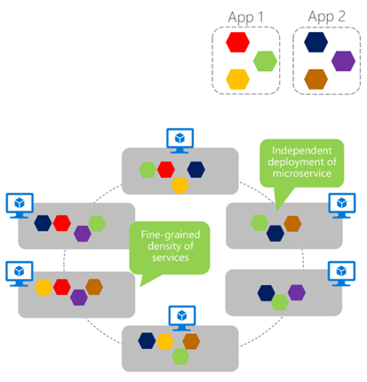
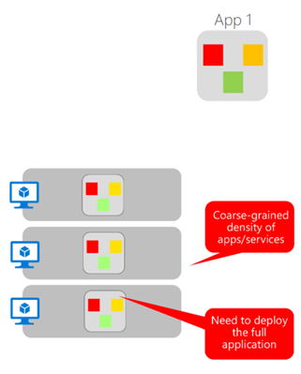
Deployment Monolítico
Deployment de Microserviços

Slide 5
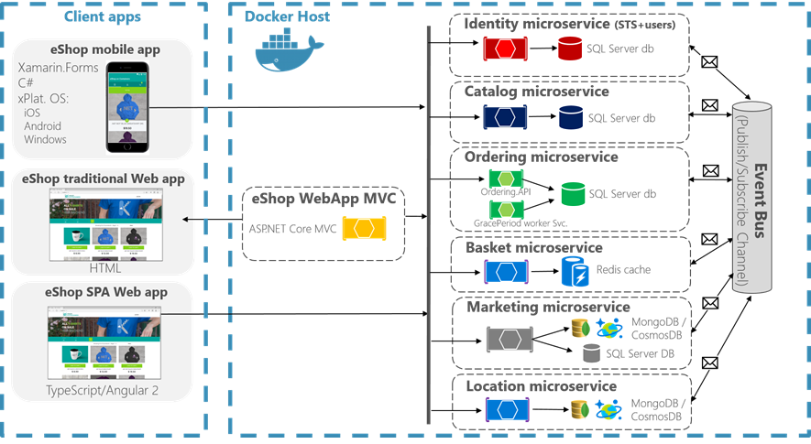
Arquitetura de Aplicações

Slide 6
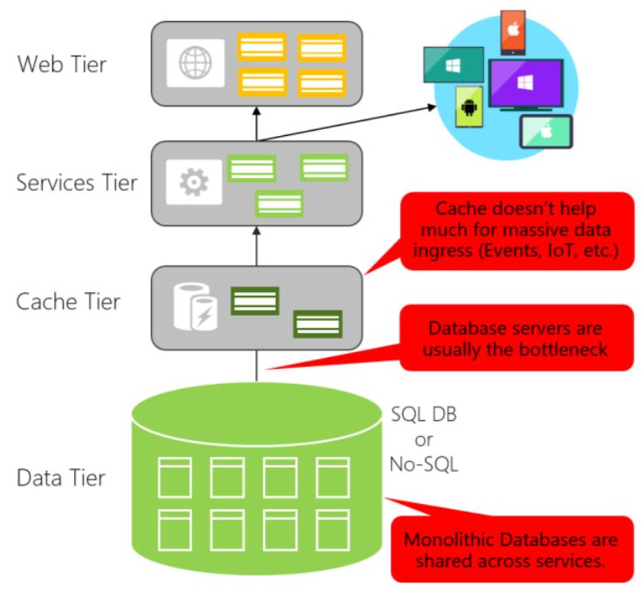
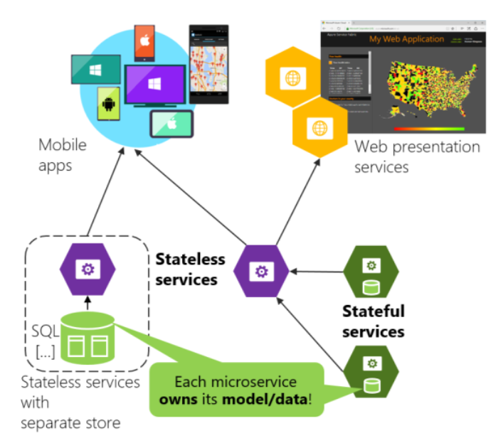
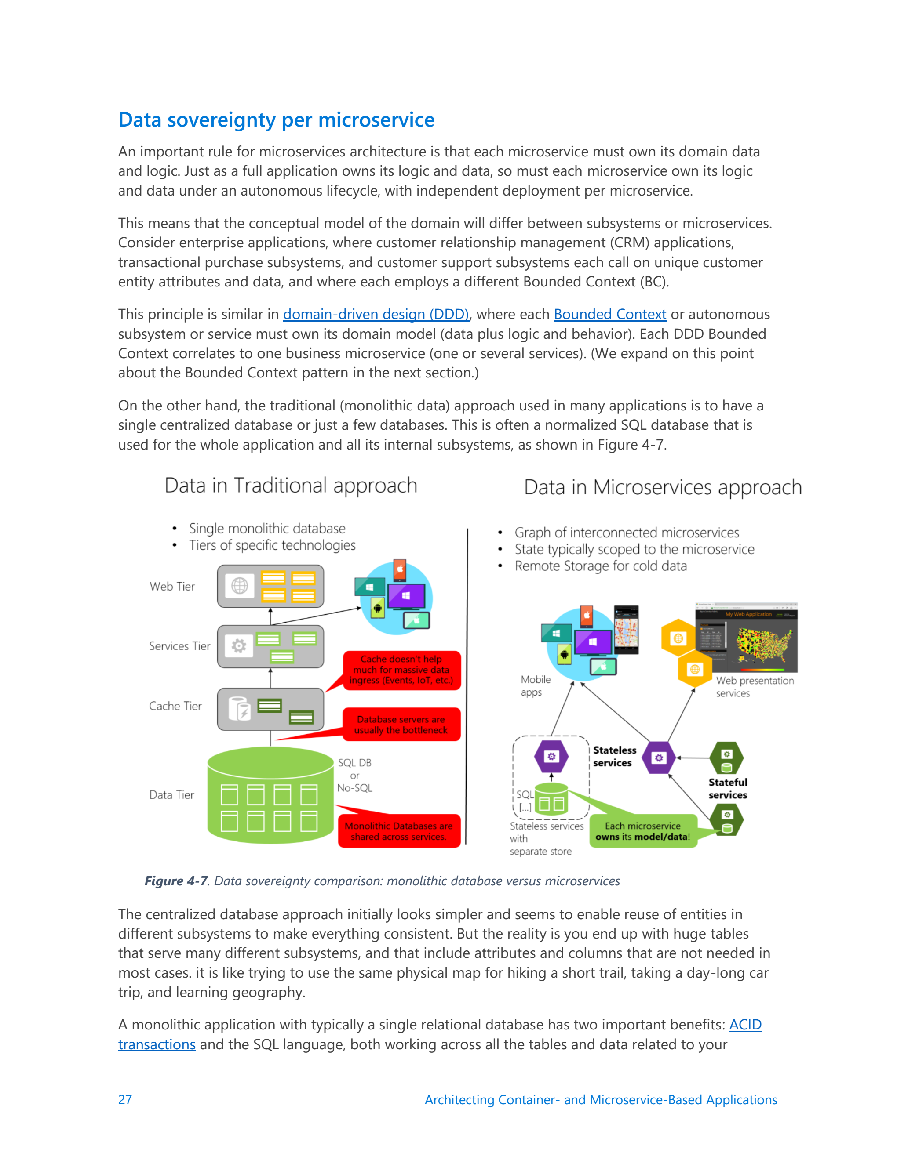
Armazenamento
tradicional
Armazenamento em microserviços

Slide 7
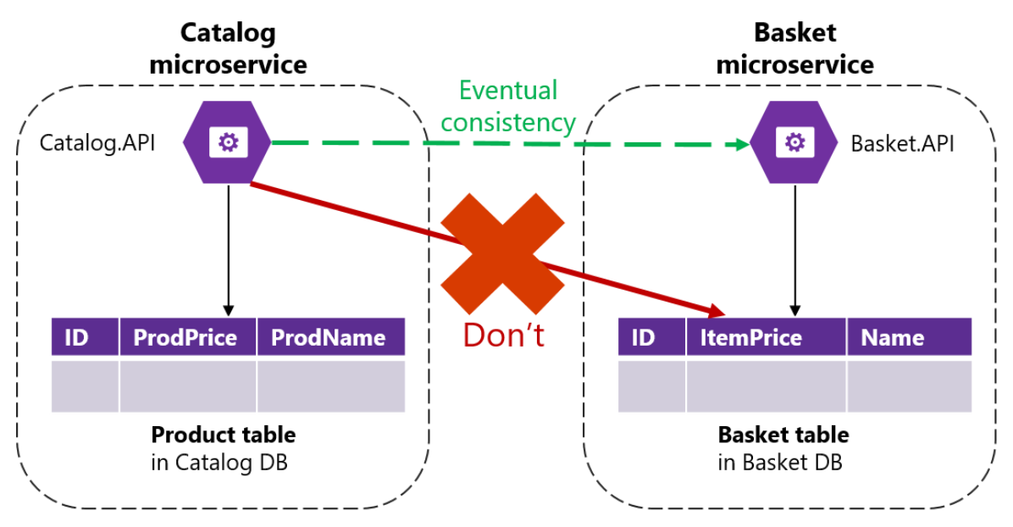
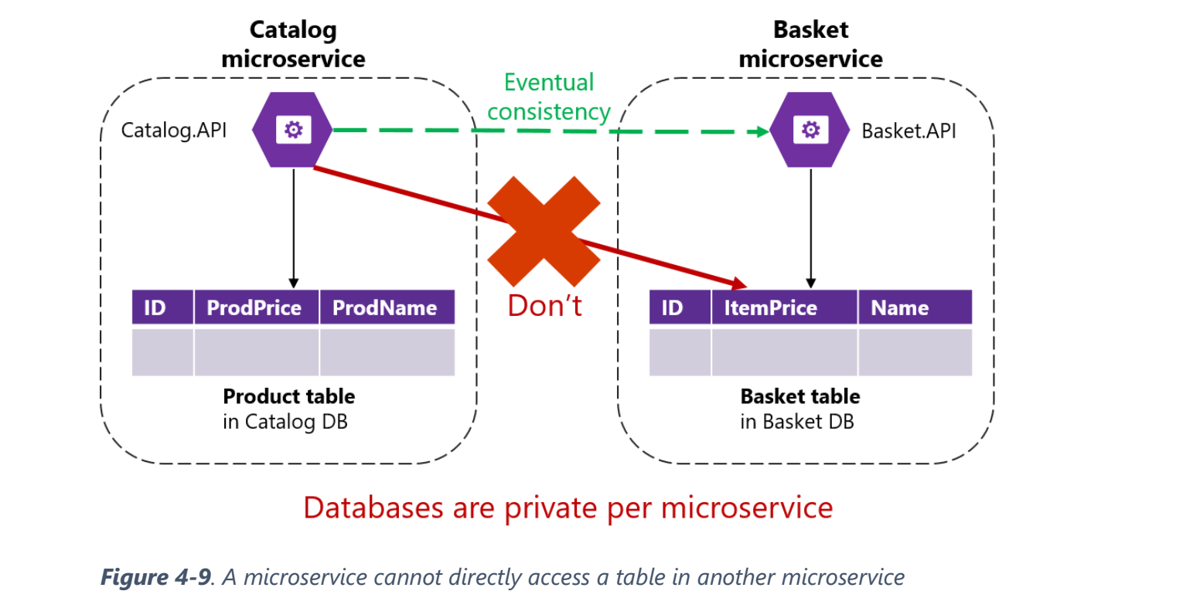
Fronteiras

Slide 8
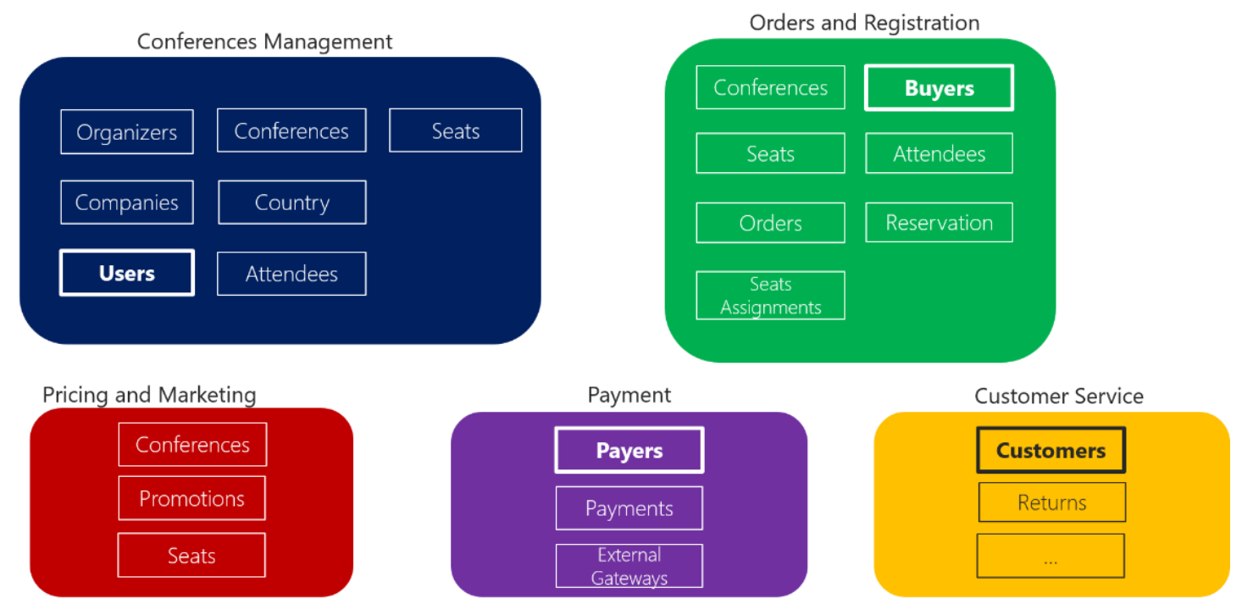
Identificando um modelo de domínio por microserviço ou Bounded Context

Slide 9
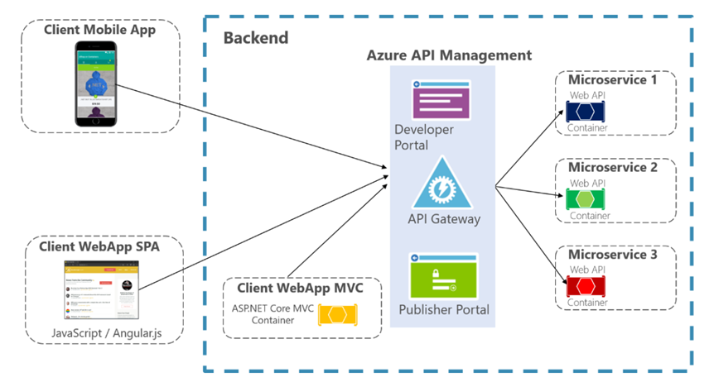

Slide 10
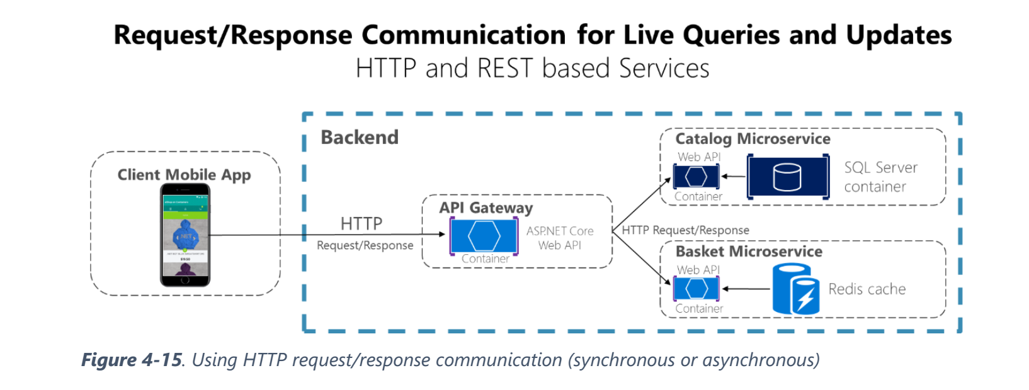

Slide 11
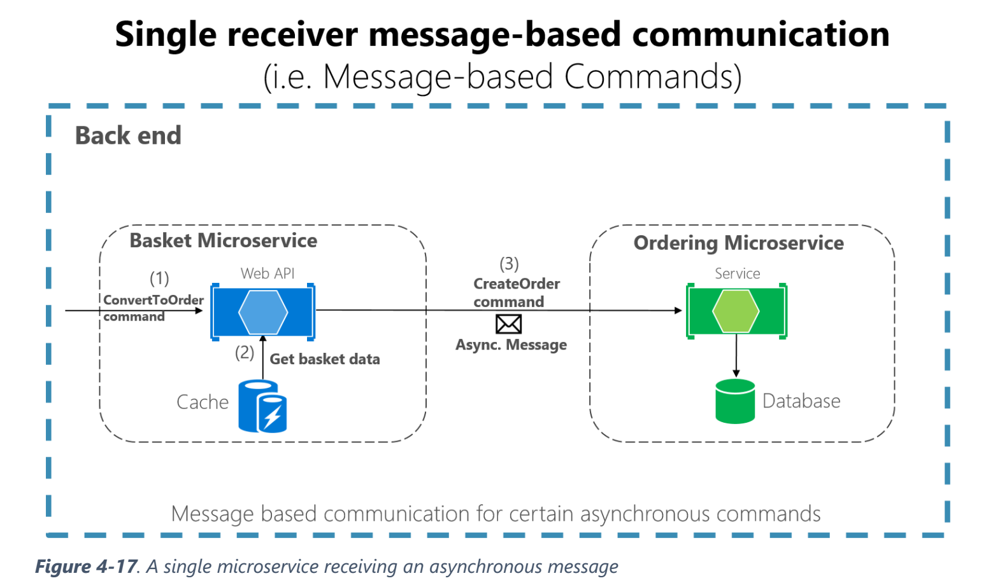

Slide 12
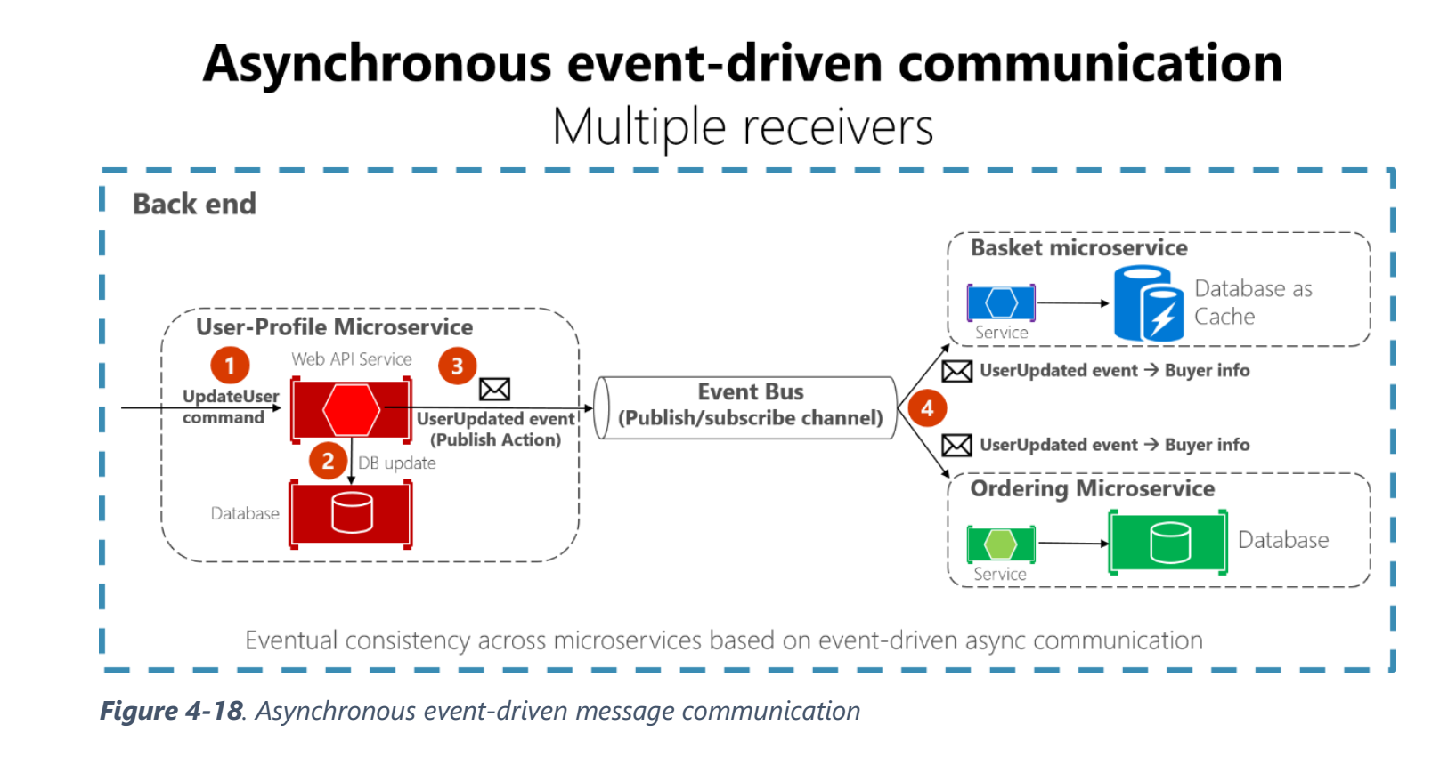

Slide 13
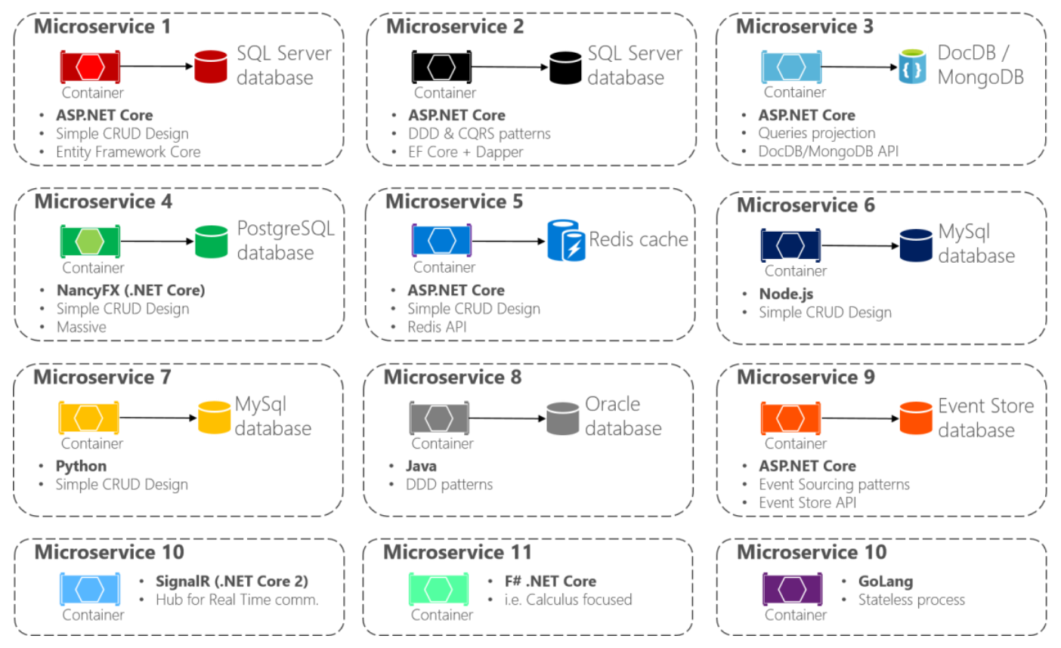
Múltiplas Arquiteturas de Microserviços

Slide 14
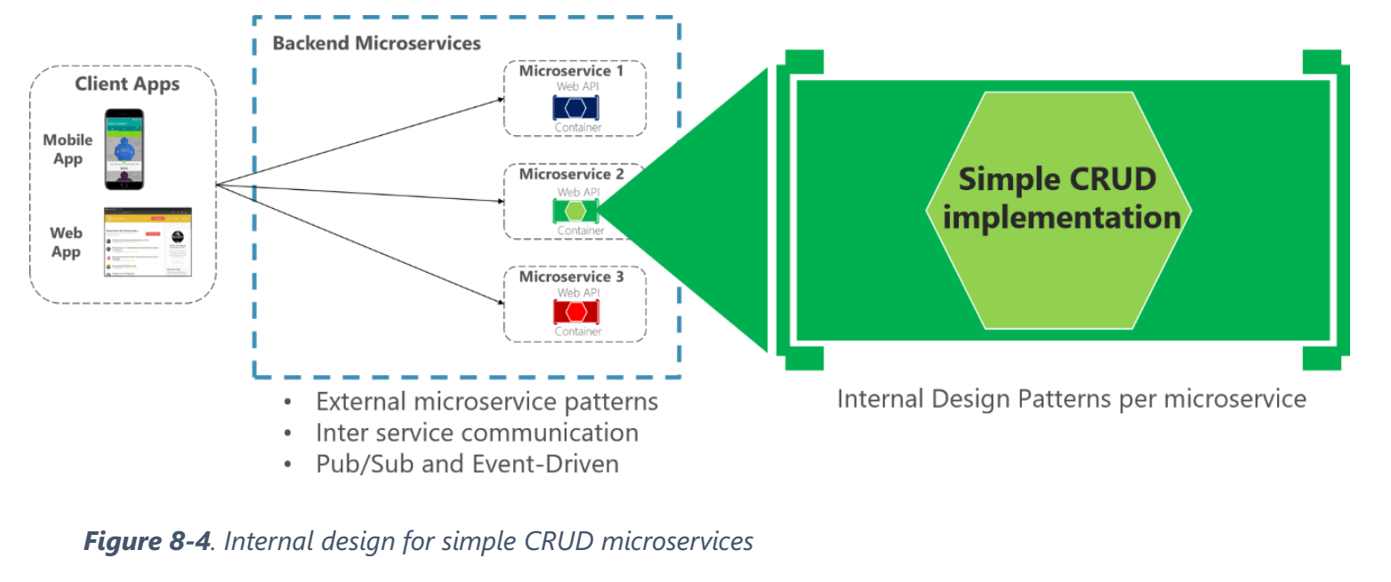

Slide 15
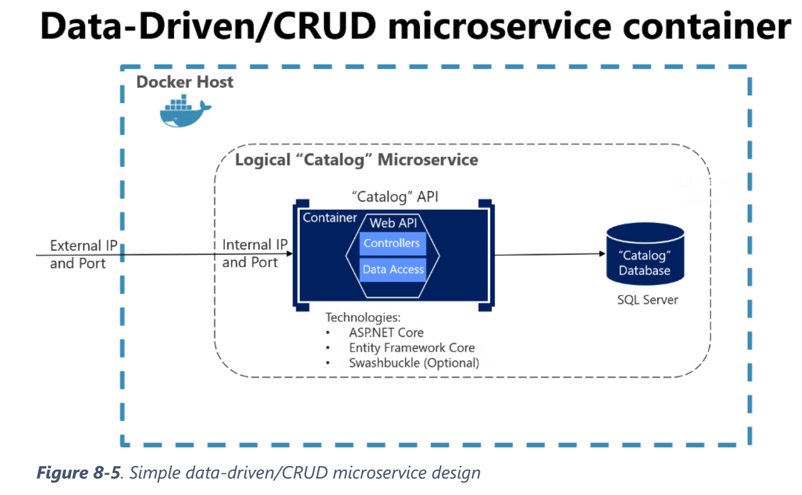

Slide 16
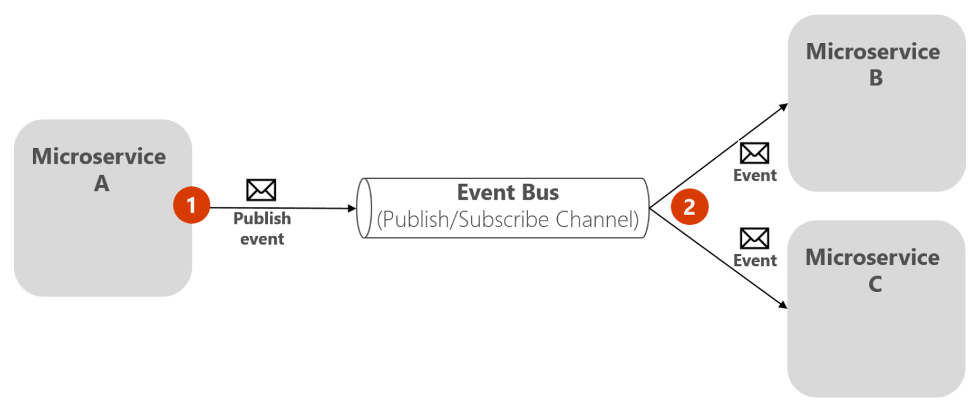

Slide 17
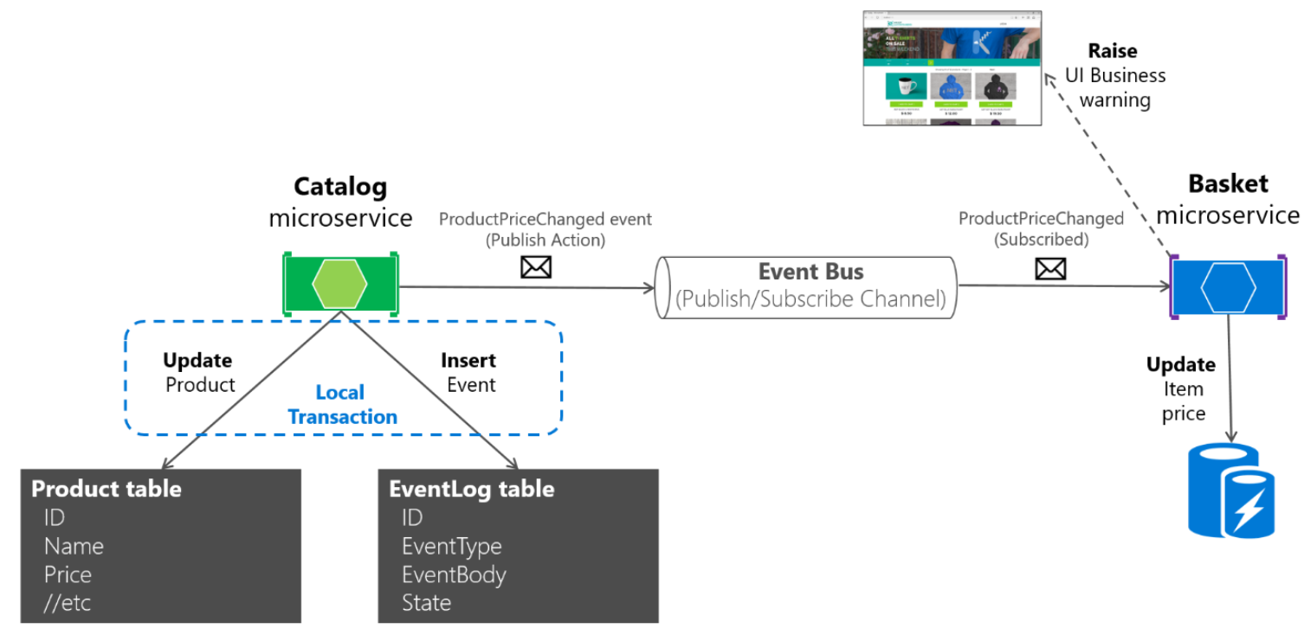

Slide 18
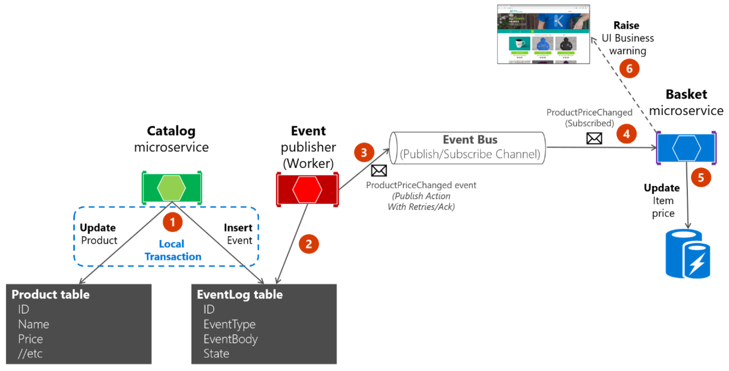

Slide 19
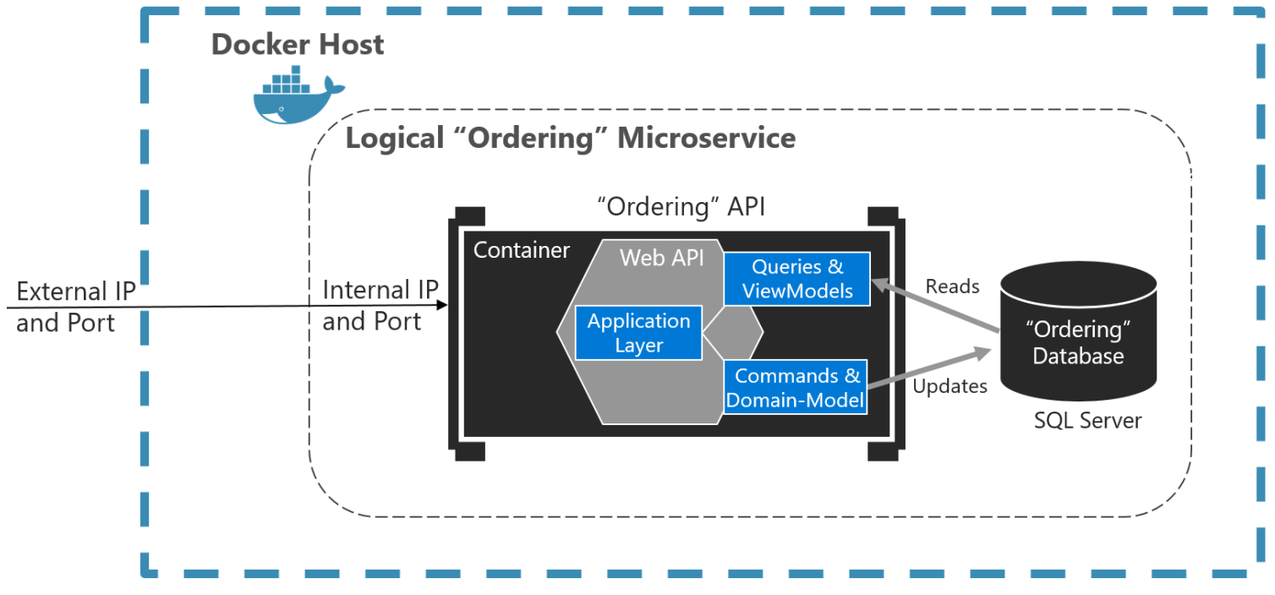

Slide 20
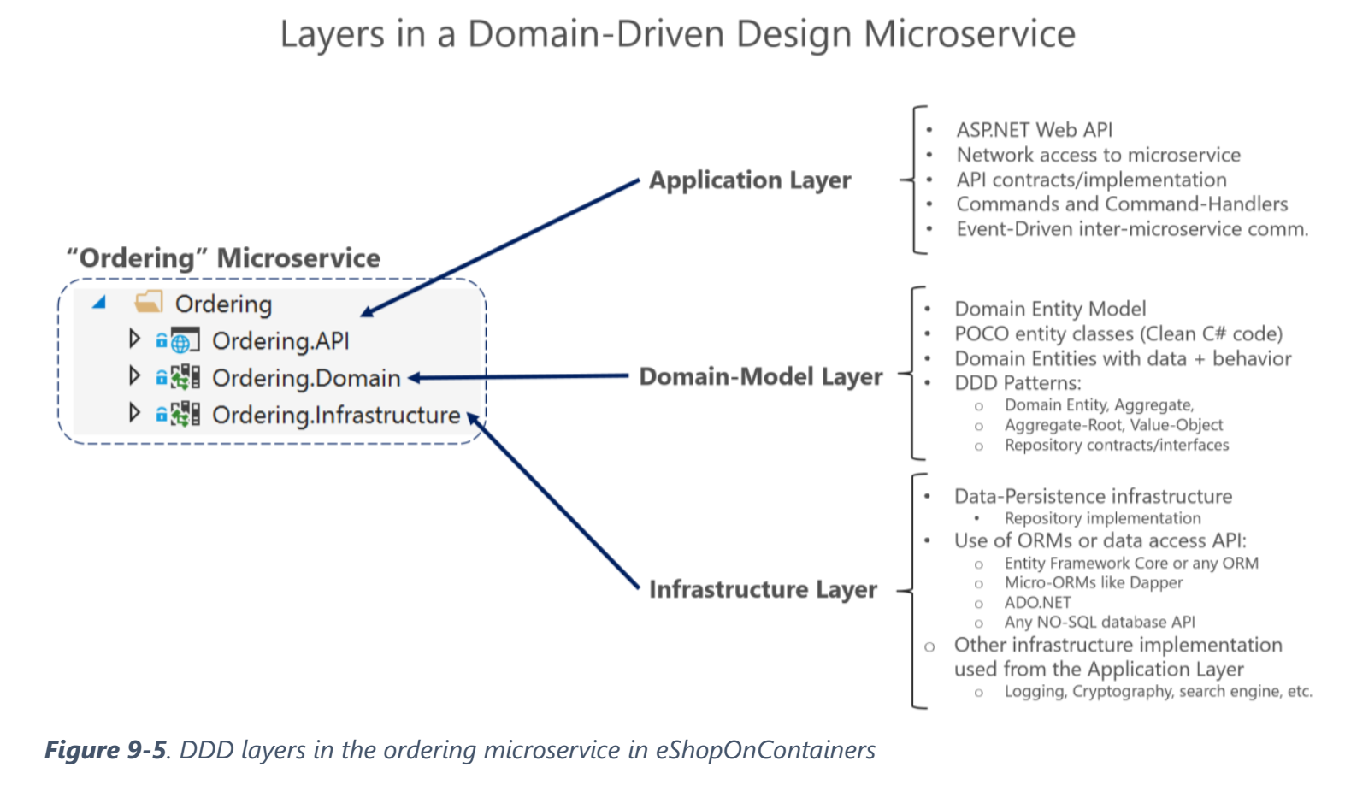

Slide 21
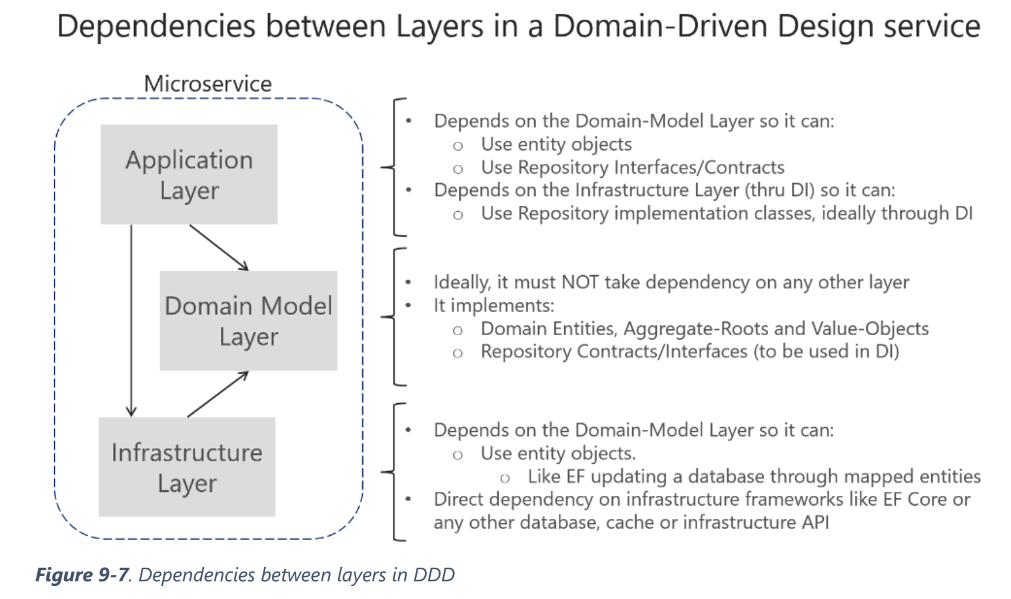

Slide 22
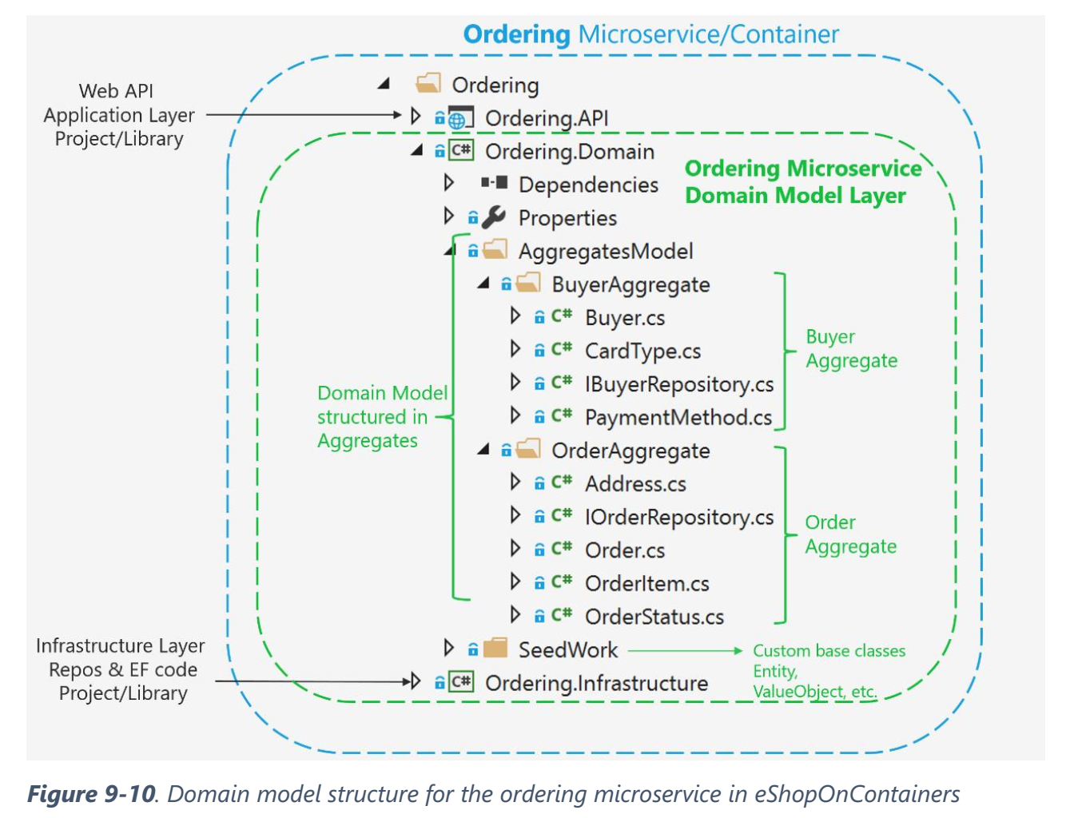

Slide 23
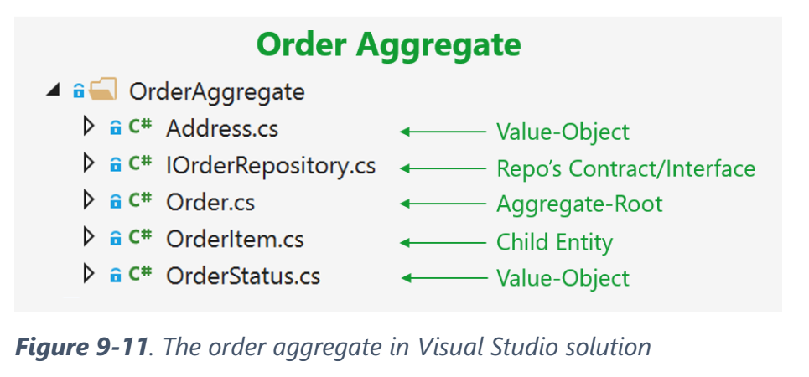

Slide 24
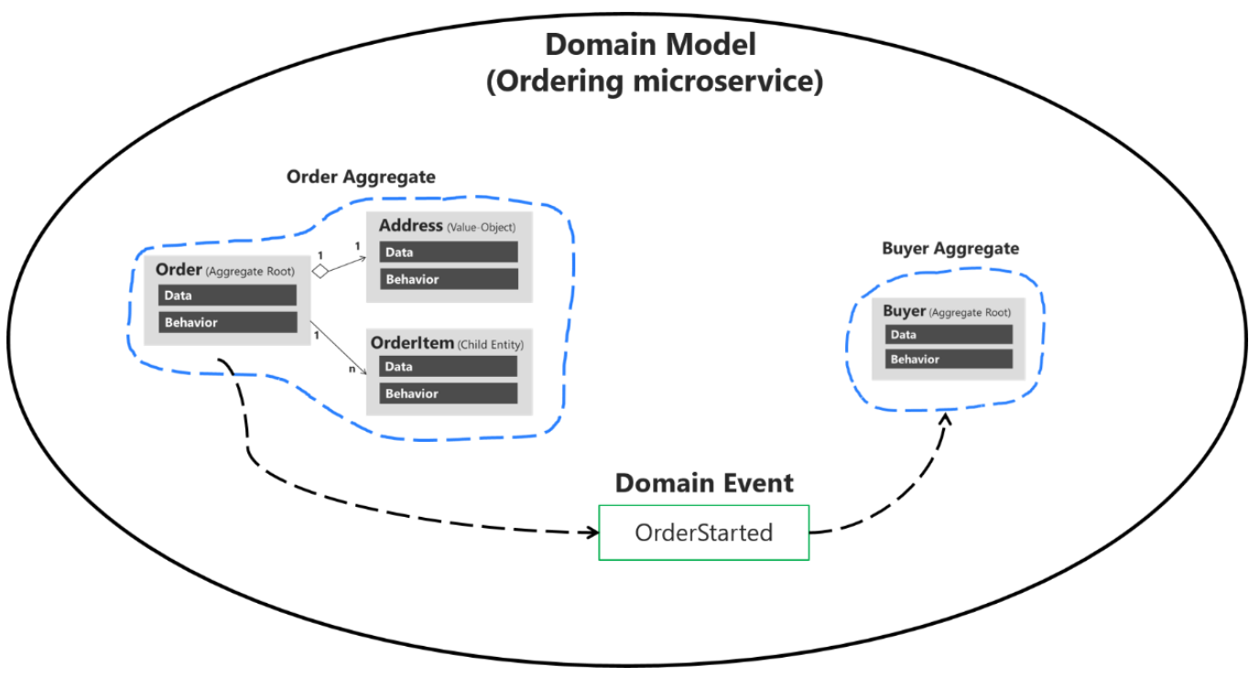

Slide 25
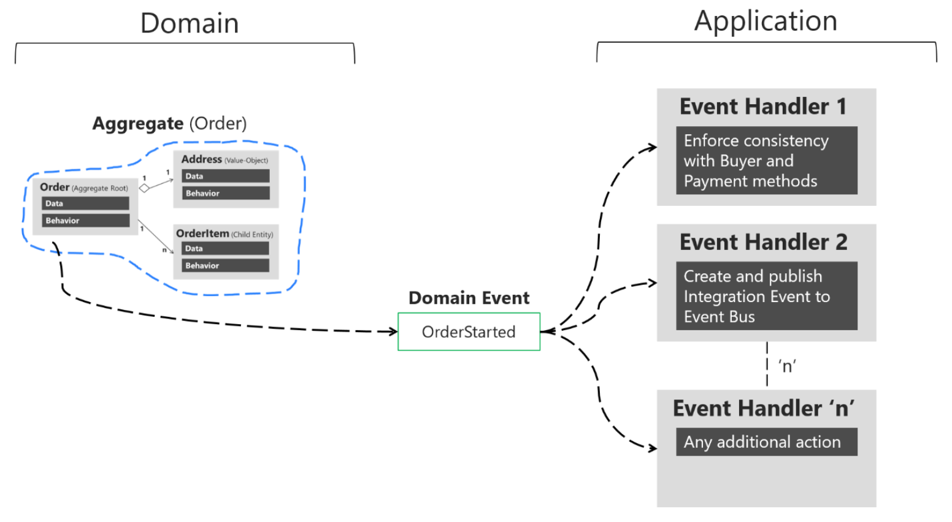

Slide 26
Dúvidas?

Slide 27
Referências
eShopOnContainers https://github.com/dotnet-architecture/eShopOnContainers

